Slide 1
Trie-join
Hatékony trie-fa alapú módszerek string hasonlósági összekapcsolásra
Fazakas Róbert (FAROAAI.ELTE), Maczika Száva (MASRAAI.ELTE), Rákos Rudolf (RARRABI.ELTE)
Az adatbázisrendszerek elméleti alapjai – ELTE-IK, 2012
Jianhua Feng, Jiannan Wang, and Guoliang Li. 2012. Trie-join: a trie-based method for efficient string similarity joins. The VLDB Journal 21, 4 (August 2012), 437-461. DOI=10.1007/s00778-011-0252-8 http://dx.doi.org/10.1007/s00778-011-0252-8
Notes:
@article{Feng:2012:TTM:2347407.2347418,
author = {Feng, Jianhua and Wang, Jiannan and Li, Guoliang},
title = {Trie-join: a trie-based method for efficient string similarity joins},
journal = {The VLDB Journal},
issue_date = {August 2012},
volume = {21},
number = {4},
month = aug,
year = {2012},
issn = {1066-8888},
pages = {437--461},
numpages = {25},
url = {http://dx.doi.org/10.1007/s00778-011-0252-8},
doi = {10.1007/s00778-011-0252-8},
acmid = {2347418},
publisher = {Springer-Verlag New York, Inc.},
address = {Secaucus, NJ, USA},
keywords = {Data integration and cleaning, Edit distance, String similarity joins, Subtrie pruning, Trie index},
}

Slide 2
Tartalom
String hasonlósági összekapcsolás
Szerkesztési távolság
Trie-fa
Algoritmusok
Optimalizációk

Slide 3
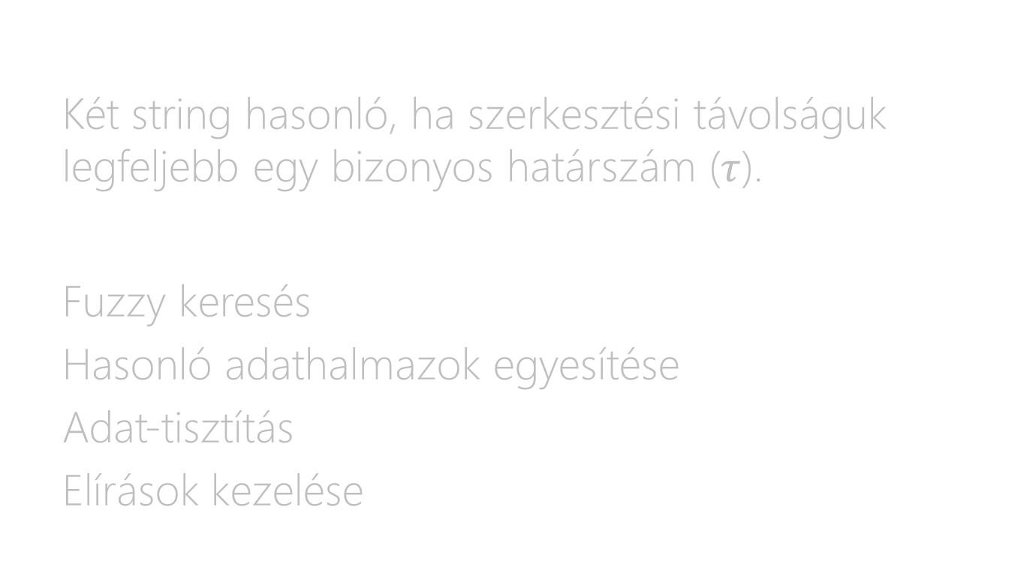
String hasonlósági összekapcsolás
Hasonlóság
  Két string hasonló, ha szerkesztési távolságuk legfeljebb egy bizonyos határszám ($τ$).
Alkalmazások
  Fuzzy keresés
  Hasonló adathalmazok egyesítése
  Adat-tisztítás
  Elírások kezelése

Slide 4
Szerkesztési távolság
Levenshtein távolság
  Két string egymásba való átalakításához szükséges műveletek minimális száma.
Műveletek
  Beszúrás
  Törlés
  Megváltoztatás
Példa
  0. ebay
  1. kebay
  2. kobay
  3. koby

Slide 5
Szerkesztési távolság meghatározása
Dinamikus programozással
 |  | 0 | 1 | 2 | 3 | 4
 |  |  | e | b | a | Y
0
1 | k
2 | o
3 | b
4 | y
0 | 1 | 2 | 3 | 4
1 | 1 | 2 | 3 | 4
2 |  |  |  | 4
2 | 2 | 3
2 | 2 | 3
3 | 3 | 2 | 3 | 4
4 | 4 | 3 | 3 | 3
Notes:
Egy elem értékét csak a felette- és balra- lévő elemek befolyásolhatják:
Felette lévő + 1
Balra lévő + 1
Keresztbe lévő + 0
Keresztbe lévő + 1
Ha a szerkesztési távolság küszöb ($τ$) 1, akkor
Csak a mátrix főátlója környezetében lévő elemek érdekesek.
A 2. sor kiszámítása után már tudjuk, hogy ez a két string nem hasonló.
Tulajdonságok:
A mátrix szimmetrikus

Slide 6
Trie-fa
Ötlet
  A csúcsok nem tárolnak adatokat (kulcsokat).
    Az adatok a csúcsokhoz vezető utakat határozzák meg.
Definíció
  Egy adott csúcshoz tartozó adat (kulcs) a csúcs leszármazottjaihoz tartozó adatok (kulcsok) prefixe.
Alkalmazások
  Asszociatív adatszerkezetek
  Halmazok

Slide 7

Trie-fa
Előnyök
  Helytakarékos
  Minden művelet $𝒪\left(\left|k\right|\right)$ műveletigényű
  Nem alkalmaz hash-elést
  Nem kell kiegyensúlyozni
  Rendezett
Hátrányok
  Véletlen elérést használ
Példa
Notes:
A Trie-fa jobb tulajdonságokkal rendelkezik, mint:
A különböző bináris keresőfák (AVL-fa, piros-fekete fa)
A Hash-táblák
Tulajdonságok:
A műveletigény nem függ az adatok számosságától.

Slide 8
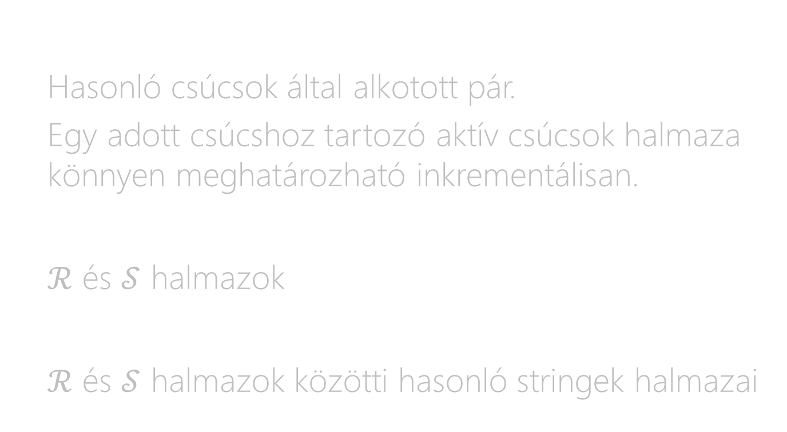
Algoritmusok
Aktív csúcs pár
  Hasonló csúcsok által alkotott pár.
  Egy adott csúcshoz tartozó aktív csúcsok halmaza könnyen meghatározható inkrementálisan.
Bemenet
  $ℛ$ és $𝒮$ halmazok
Kimenet
  $ℛ$ és $𝒮$ halmazok közötti hasonló stringek halmazai

Slide 9
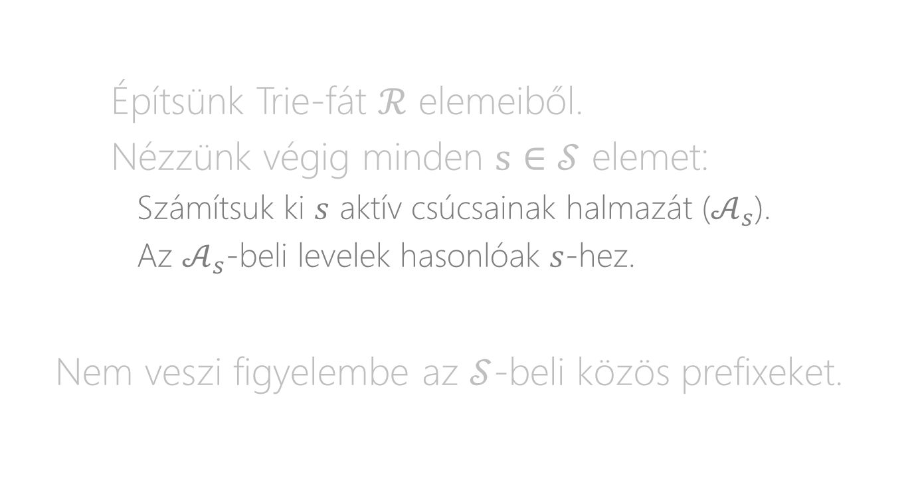
Trie-keresés
Algoritmus
  Építsünk Trie-fát $ℛ$ elemeiből.
  Nézzünk végig minden $s∈𝒮$ elemet:
    Számítsuk ki $s$ aktív csúcsainak halmazát ($𝒜_{s}$).
    Az $𝒜_{s}$-beli levelek hasonlóak $s$-hez.
Probléma
  Nem veszi figyelembe az $𝒮$-beli közös prefixeket.

Slide 10
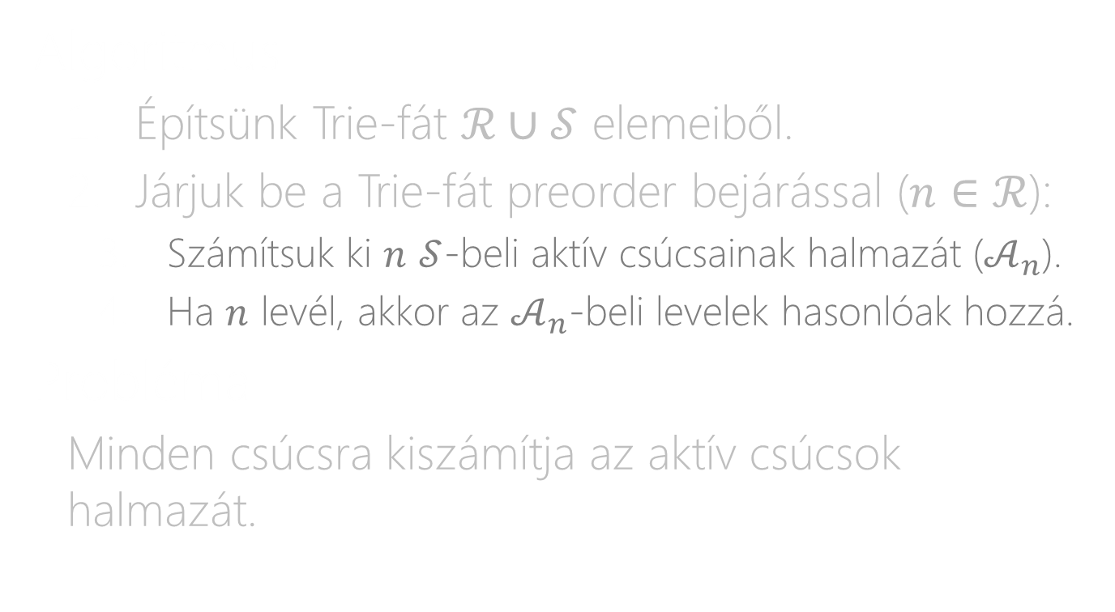
Trie-bejárás
Algoritmus
  Építsünk Trie-fát $ℛ∪𝒮$ elemeiből.
  Járjuk be a Trie-fát preorder bejárással ($n∈ℛ$):
    Számítsuk ki $n$ $𝒮$-beli aktív csúcsainak halmazát ($𝒜_{n}$).
    Ha $n$ levél, akkor az $𝒜_{n}$-beli levelek hasonlóak hozzá.
Probléma
  Minden csúcsra kiszámítja az aktív csúcsok halmazát.
Notes:
A preorder bejárást rekurzívan implementáljuk.

Slide 11
Trie-dinamikus
Ötlet
  A Trie-fába történő beszúrásakor számítsuk ki egy csúcs aktív csúcsainak halmazát.
Megjegyzés
  Az aktív csúcs tulajdonság szimmetrikus
  Frissíteni kell a korábban kiszámolt aktív csúcs halmazokat.
Probléma
  Minden csúcsra tárolja az aktív csúcsok halmazát.

Slide 12
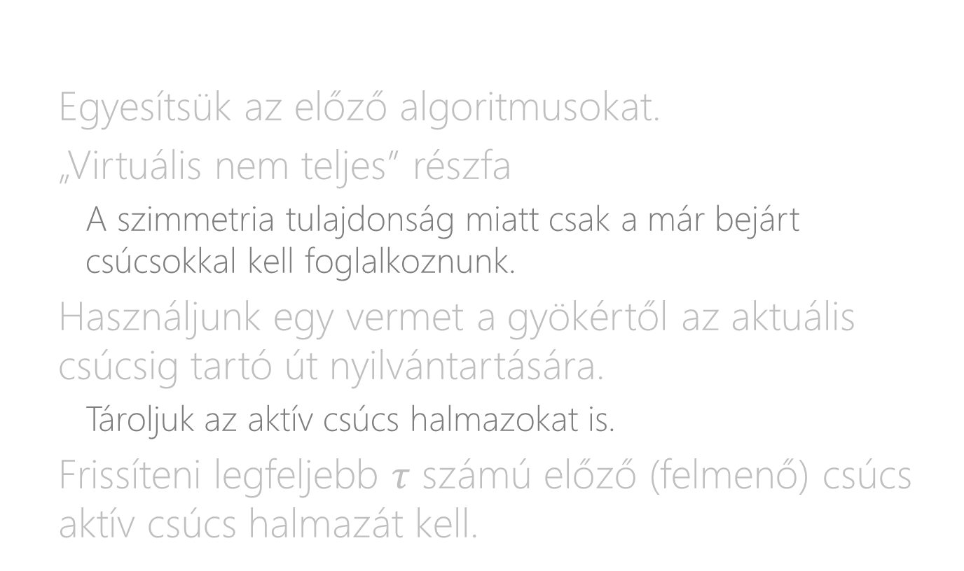
Trie-ÚtVerem
Ötlet
  Egyesítsük az előző algoritmusokat.
  „Virtuális nem teljes” részfa
    A szimmetria tulajdonság miatt csak a már bejárt csúcsokkal kell foglalkoznunk.
  Használjunk egy vermet a gyökértől az aktuális csúcsig tartó út nyilvántartására.
    Tároljuk az aktív csúcs halmazokat is.
  Frissíteni legfeljebb $τ$ számú előző (felmenő) csúcs aktív csúcs halmazát kell.

Slide 13
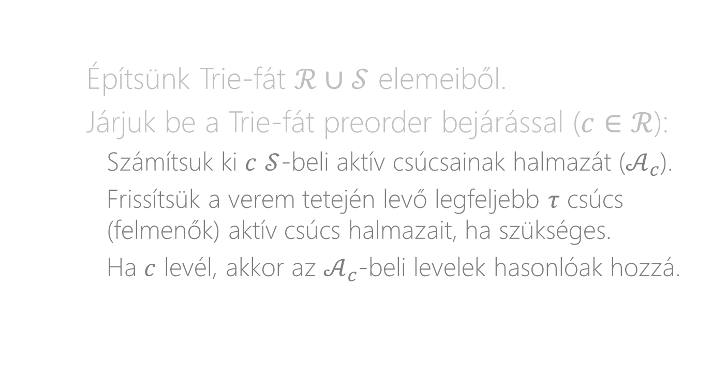
Trie-ÚtVerem
Algoritmus
  Építsünk Trie-fát $ℛ∪𝒮$ elemeiből.
  Járjuk be a Trie-fát preorder bejárással ($c∈ℛ$):
    Számítsuk ki $c$ $𝒮$-beli aktív csúcsainak halmazát ($𝒜_{c}$).
    Frissítsük a verem tetején levő legfeljebb $τ$ csúcs (felmenők) aktív csúcs halmazait, ha szükséges.
    Ha $c$ levél, akkor az $𝒜_{c}$-beli levelek hasonlóak hozzá.
Notes:
A preorder bejárást egy verem és egy ciklus segítségével implementáljuk.

Slide 14









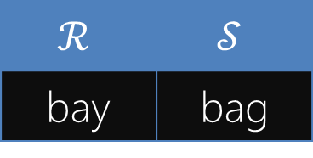

Trie-ÚtVerem példa
$$ℛ$$
$$\left\langle ebay,\left\{ \right\}\right\rangle$$
bay
$$\left\langle bay,\left\{ba,bag\right\}\right\rangle$$
$$\left\langle eba,\left\{ba\right\}\right\rangle$$
ebay
$$\left\langle ba,\left\{b,ba,bag,bea\right\}\right\rangle$$
$$\left\langle eb,\left\{b\right\}\right\rangle$$
$$\left\langle b,\left\{ε,b,ba,be\right\}\right\rangle$$
$$\left\langle e,\left\{ε,b \right\}\right\rangle$$
$$\left\langle ε,\left\{ε,b\right\}\right\rangle$$
$$𝒮$$
bag
$$ℛ$$ | $$𝒮$$
bay | bag
beagy

Slide 15
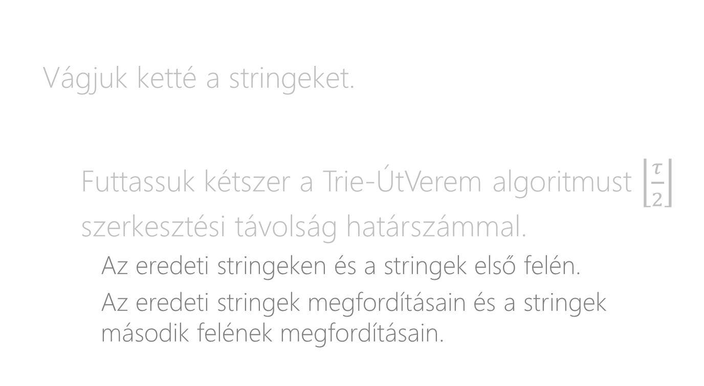
Bináris-Trie-ÚtVerem algoritmus (egy halmazra)
Ötlet
  Vágjuk ketté a stringeket.
Algoritmus
  Futtassuk kétszer a Trie-ÚtVerem algoritmust $\left\lfloor \frac{τ}{2}\right\rfloor$ szerkesztési távolság határszámmal.
    Az eredeti stringeken és a stringek első felén.
    Az eredeti stringek megfordításain és a stringek második felének megfordításain.
Notes:
Nagy szerkesztési távolság határszám ($τ$) esetén ez jelentős gyorsulást eredményez.

Slide 16
Optimalizációk
Trie-bejárás, Trie-ÚtVerem
  Vágási technikák
    Hosszúsági vágás
    Egyszeres-ág vágás
    Számolásos vágás
Bináris-Trie-ÚtVerem
  Levél optimalizáció
  Trie-méret optimalizáció

Slide 17
Megjegyzések
A cikk tartalmaz
  Inkrementális algoritmus változatokat
  Példákat
  Részletes magyarázatokat
  Tételeket, bizonyításokat
  Kísérleti eredményeket
  Összehasonlításokat más algoritmusokkal

Slide 18
Kérdések
Köszönjük a figyelmet.
Kérdések?
?

